Slide 1
Sociální psychologie 5 Sociální kognice – kognitivní zkreslení + Teorie mysli
Mgr. Jan Krása, Ph.D., Katedra psychologie, Pedagogická fakulta, MU. 2016

Slide 2
Dotaz na minulou přednášku
Jakým způsobem se v paměti ukládají senzorické informace?
Jak lze chápat rozvoj konceptuálních systémů?
Notes:
jako PROTOTYPY
jako propojování jednotlivých uzlů

Slide 3
Různá kognitivní zkreslení
https://en.wikipedia.org/wiki/List_of_cognitive_biases

Slide 4
Budování dojmu o druhých
Efekt primarity (efekt pořadí)
Pořadí, v jakém jsou informace o osobě prezentovány, mohou mít velký vliv na dojem o druhých.
Solomon Asch (1946) zjistil, že ze stejného seznamu 3+3 atributů generujeme odlišné představy o nositeli podle pořadí atributů.
Asi důsledek linearity řeči promítnuté do synchronnosti konceptuální oblasti.
Srov. roli zpětné vazby pro žáky.

Slide 5
Halo efekt
Typ kognitivního zkreslení (cognitive bias)
Některé charakteristiky osoby jsou pro pozorovatele důležitější než jiné, bez ohledu na pořadí.
E. Thorndike (1920) první psal o halo efektu pouze u osob (halo je náboženský termín!)
Vypozoroval příliš těsné a podobné korelace v hodnocení vlastností osob.

Slide 6
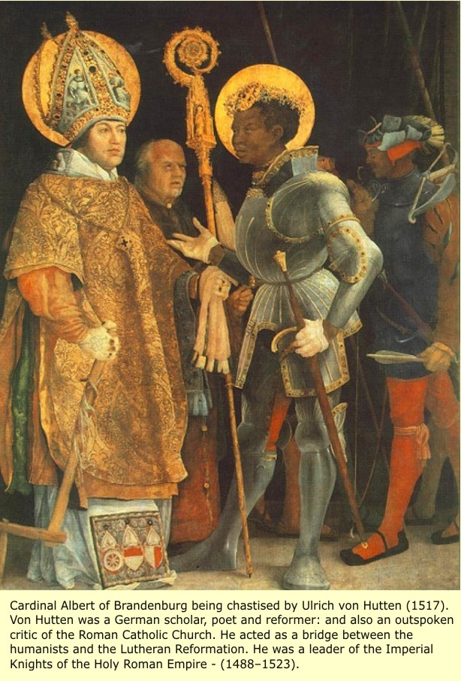
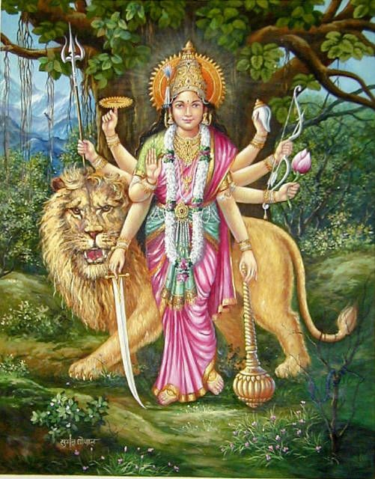
Halo – svatozář – většina náboženství

Slide 7
Halo efekt
Celkový dojem z člověka (také z firmy nebo výrobku) ovlivňuje pocity a myšlenky pozorovatele o charakteru nebo ostatních vlastnostech dané osoby.
Základním stavebním kamenem halo efektu je centrální rys pozorované osoby (např. atraktivita, vztah ke zvířatům, k fotbalu, politický názor, používání konkrétních artefaktů atp.)

Slide 8
Halo efekt
Může být pozitivní, ale i negativní (devil‘s effect, horns effect).
Jedním z důležitých rysů, který vyvolává halo efekt, je atraktivita: atraktivní lidé jsou posuzováni také jako inteligentní, odvážní, přívětiví, morální apod.

Slide 9
Halo efekt - atraktivita
Dion, Berscheid & Walster (1972) uskutečnili výzkum se 60 studenty. Každý student dostal 3 různé fotografie: atraktivní, průměrně atraktivní a neatraktivní osoby.
Osoby posuzovali na 27 osobnostních škálách (altruismus, sebeprosazování, důvěryhodnost atp.), dále měli odhadnout celkovou spokojenost a nakonec i určit jak prestižní profesi vykonávají.
Výsledky ukázaly, že respondenti předpokládali, že více sociálně žádaných vlastností mají atraktivní lidé (oproti průměrným a neatraktivním). Respondenti také věřili, že atraktivní lidé vedou šťastnější životy, mají šťastnější manželství, lepší rodiče a lepší kariéru než ostatní.

Slide 10
Halo efekt - atraktivita
Landy & Sigall (1974) demonstrovali halo efekt na posuzování inteligence a akademických schopností. 6o studentů (muži) posuzovali kvalitu esejí, které byly jak dobré tak špatné. Třetina esejí obsahovala fotku atraktivních žen, třetina neatraktivních a třetina fotku neměla (tzv. kontrolní skupina).
Respondenti dávali jasně lepší hodnocení atraktivním autorkám: Na škále od 1 do 9 dostávaly dobré eseje atraktivních autorek průměrné hodnocení 6,7, zatímco neatraktivní 5,9 (6,6 pro kontrolní skupinu bez fotek). Rozdíl byl nicméně ještě větší, když byly posuzovány špatné eseje: atraktivní dostaly 5,2, bez fotky 4,7 a neatraktivní 2,7.

Slide 11
Halo efekt - atraktivita
V jedné studii byly posuzovány dva hypotetické zločiny: loupež a podvod.
Loupež: žena si pořídila ilegálně klíč a ukradla 2200 $.
Podvod: žena manipulovala s mužem, aby investoval do fiktivní firmy 2200 $.
Výsledky ukázaly, že posuzovatelé odlišovali typ zločinu. Pokud nebyl zločin ovlivněn atraktivitou (loupež), neatraktivní „zločinky“ byly trestány více.
Pokud zločin s atraktivitou souvisel (podvod), byly více trestány atraktivní zločinky.

Slide 12
Halo efekt - atraktivita
Političtí kandidáti, kteří vypadali více atraktivní, byly posuzováni také jako více kompetentní a byly více voleni.
Palmer & Peterson (2012) zjistili, že atraktivnější kandidáti byli posuzování také jako informovanější.
To ukazuje, jak velký vliv v politice má atraktivní vzhled.

Slide 13
TEORIE MYSLI
Kdy člověk pochopí, že ostatní lidé mají „mysl“?
Jak si běžní lidé představují fungování mysli?

Slide 14
Teorie mysli (mentalizace, theory of mind = TOM)
Mezi 2. a 5. rokem si děti vybudují svoji naivní psychologii = teorii mysli. Ta obsahuje modely toho:
- jak mysl funguje
- jak ovlivňuje chování
- co obsahuje
- aj.
Teorie mysli obsahuje konstrukty (reprezentace, prekoncepty) jako: přání, domněnka, vnímání a emoce.

Slide 15
Teorie mysli
Percepce:
vidět, slyšet, cítit1
dotknout, cítit2
rozumět (popis)
domněnky (beliefs):
myslet si, předpokládat
vědět, očekávat
nevěřit, podezřívat (při hře)
kognitivní oblast
JÁDRO
CHOVÁNÍ
AKTIVITA
AKCE
Základní emoce/fyziologie:
milovat, mít rád, užívat si
nesnášet, nemít rád, bát se
mít hlad, žízeň
bolet, těšit se (nažhavenost)
přání (desires):
chtít,
přát si, doufat
mělo by se, musí se
REAKCE:
štěstí, smutek, zlost, překvapení
TOM předškoláků (5 let) dle Wellman (1990)
=naivní psychologie (? naivnosti v této TOM)

Slide 16
Vývoj TOM (Wellman, Gopnik ad.)
1. pochopení vztahu přání-akce
Již 2 letí, ačkoli si sami raději hrají s autíčky než s panenkami, odhadnou, že postava v příběhu si bude hrát s panenkami, když má radši panenky.

Slide 17
Vývoj TOM (Wellman, Gopnik ad.)
2. pochopení vztahu domněnka-akce
2letí, ač příběh říká, že postava Sam myslí, že ztracený pes je u dveří, ačkoli oni ví, že pes je v garáži, myslí, že Sam bude psa hledat v garáži.
3letí už si myslí, že Sam bude psa hledat u vchodu, bez ohledu na to, co sami znají.

Slide 18
Vývoj TOM (Wellman, Gopnik ad.)
Role tzv. problému chybného přesvědčení (false-believe task - Wimmer, Perner, 1983): https://www.youtube.com/watch?v=RUpxZksAMPw
Experiment: Dítěti je ukázána krabička od bonbónů. Co v ní je? – Bonbóny. Nikoli: tužky. Co si bude myslet další dítě? 3-4letí již vědí. (!)
Mezikulturní studie ukázala, že děti mezi 3. a 5. zvyšují úspěšnost ve F-B-task v Kanadě, Indii, Peru, Thajsku a na Samoy (14% - 85%).

Slide 19
Modul teorie mysli (TOMM) & autismus
1. TOMM je vrozený (Baron-Cohen, 1995; Leslie, 2000): důkazy ze zobrazovacích metod, od autistických dětí (ty mají výrazné potíže s F-B-task): chybějící mozkové tkáně (amygdala, hipokampus)
2. TOMM je naučený (Jenkins & Astington, 1996): předškoláci, kteří mají sourozence (nejlépe starší a opačného pohlaví), lépe skórují ve F-B-task.
3. Úspěch ve F-B-task koreluje se schopností pracovat se dvěma protichůdnými informacemi. Jde o schopnost utlumit relativně autonomní proces v uvažování.

Slide 20
Teorie mysli
Krom toho, že rozumí desire-belief=action modelu, 3leté děti znají i jiné obsahy mysli jako: sny a vzpomínky.
Chápou, že tyto „stavy“ patří živým a nikoli neživým objektům. (ačkoli v rozlišování toho, co je živé a co neživé, se mohou od dospělých zásadně lišit)

Slide 22
ATRIBUČNÍ TEORIE

Slide 23
ATRIBUCE
Moduly believe & desire se vyvíjejí, ale již velmi malé děti chápou, že chování druhých je ovlivněno jejich vnitřními stavy (believe & desire).
Hledání příčin chování nebo jevů se říká atribuce:
Proč jsem zvoral tu písemku?
Proč někteří lidé nemají rádi hlasitou hudbu?
Proč mě ta trubka za volantem nepustila na přechodu?
Proč jsem tu trubku na přechodu nepustil?
…

Slide 24
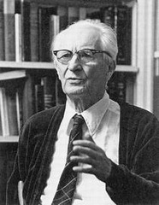
ATRIBUCE
Fritz Heider (1896 – 1988) byl prvním, kdo zkoumal proces atribuce.
Heider (1958): je důležité vědět, čemu lidé věří, protože tato přesvědčení jsou základem jejich chování.
Rozlišoval vnitřní & vnější atribuci.
Tj. dispoziční & situační atribuci.
Např. když někdo upadne, přisoudíme to buď jeho osobnostním kvalitám (nemotora), nebo vnějším příčinám (namoklý povrch, náhoda).

Slide 25
ATRIBUCE
F. Heider si jako jeden z prvních všiml, že chování jedince je tak působivé, že nepřikládáme dostatečnou váhu okolnostem.
Podceňujeme situační příčiny chování a naopak velmi snadno děláme unáhlené závěry o dispozicích určité osoby.
Základní atribuční chyba tedy spočívá v tom, že přikládáme větší váhu osobě a příliš malou váhu situaci.
Př.: Má sportovkyně v televizní reklamě opravdu ráda obilninovou kaši, kterou nabízí? – Určitě má.
Př.: Vnímání obhájce nějakého zvlášť hrozného zločince.

Slide 26
ATRIBUCE
Harold Kelley (1967, 1973) rozlišoval proměnné (model ANOVA – kovariance proměnných):
1. osoba (liší se mezi různými lidmi)
2. situace (liší se mezi situacemi)
3. entita (liší se u různých entit)
Např. Proč jsem usnul na přednášce ze SocPs?

Slide 27
ATRIBUCE
Weiner & kol. (1986) rozlišuje 3 dimenze:
1. umístění (locus of control)
2. stabilita (neměnné x proměnlivé)
3. ovlivnitelnost (stupeň kontroly nad příčinou)
- Vliv na teorii motivace & emocí
Ke spontánním atribucím dochází předně, když se stane něco neočekávaného (Kanazawa, 1992).

Slide 28
Děkuji za pozornost

